Slide 1
Research Progress
조성운

Slide 2
목차
영향력 있는 knob 선별
P-value 상관없이 매칭

Slide 3
주제: 영향력 있는 knob 선별
Internal metric를 통해서 throughput 값에 영향을 주는 중요한 knob 선별 방법 제안
상관분석 결과 P-value 가 0.05인 경우만 선별
active-defrag-threshold-lower
save0_0
save1_0
save2_1
maxmemory
maxxmemory-samples
hz
rdbcompression
lazyfree-lazy-eviction
lazyfree-lazy-server-del
activerehashing
dynamic-hz

Slide 4
주제: 영향력 있는 knob 선별
목적함수 학습 데이터
X_data
Y_data
knob_1 | knob_2 | knob_3 | knob_4 | knob_5 | knob_6 | knob_7 | knob_8 | … | knob_n
throughput
60000
63000
…
전체 knob_list에서 선별한 일부 knob 선택

Slide 5
주제: 영향력 있는 knob 선별
memtier_benchmark 결과
default knob
63190.15
63036.68
63830.53
63083.52
63065.37
선별한 knob BO 결과
63394.28
63297.44
63215.93
63051.87
전체 knob BO 결과
63061.95
63650.29

Slide 6
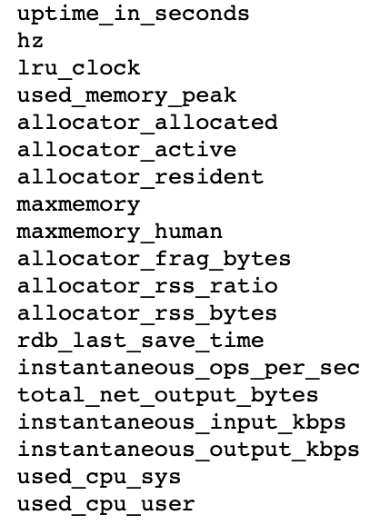
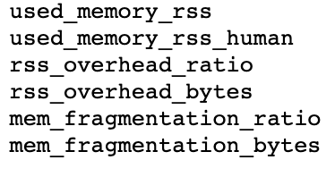
주제: p-value 상관없이 매칭
클러스터링

Slide 7
주제: p-value 상관없이 매칭
목적함수 학습 데이터
X_data
Y_data
knob_1 | knob_2 | knob_3 | knob_4 | knob_5 | knob_6 | knob_7 | knob_8 | … | knob_n
throughput
60000
63000
…
클러스터 별로 knob 선택

Slide 8
주제: p-value 상관없이 매칭
memtier_benchmark 결과
클러스터링 후 knob BO 결과
63574.14
63728.48
63482.37
64752.11
64555.33

